Slide 1
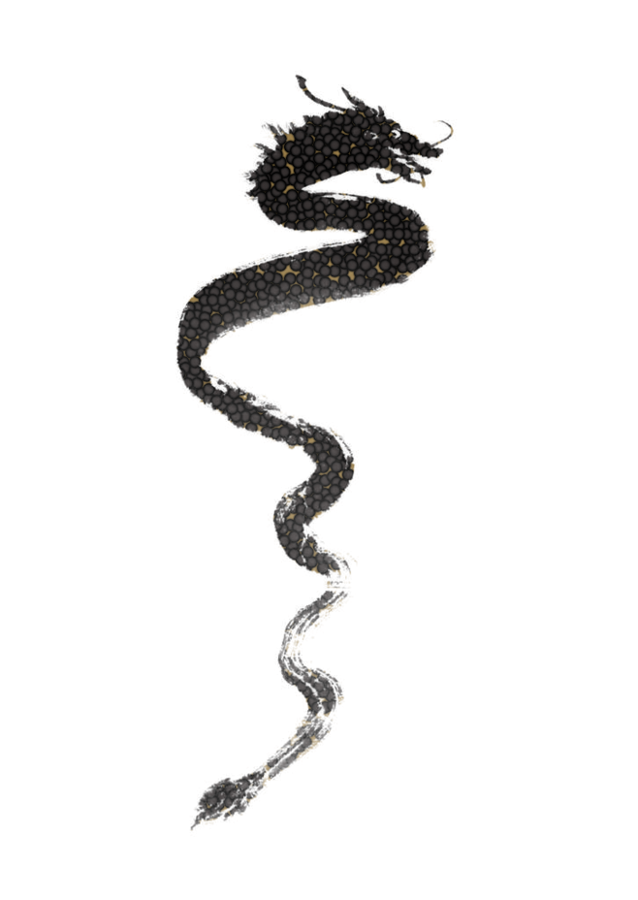
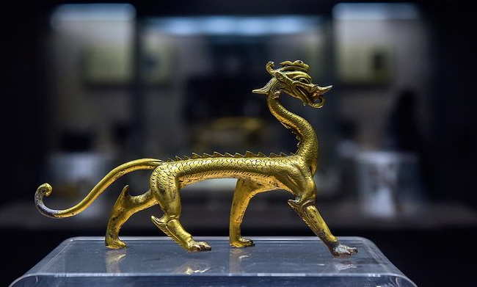
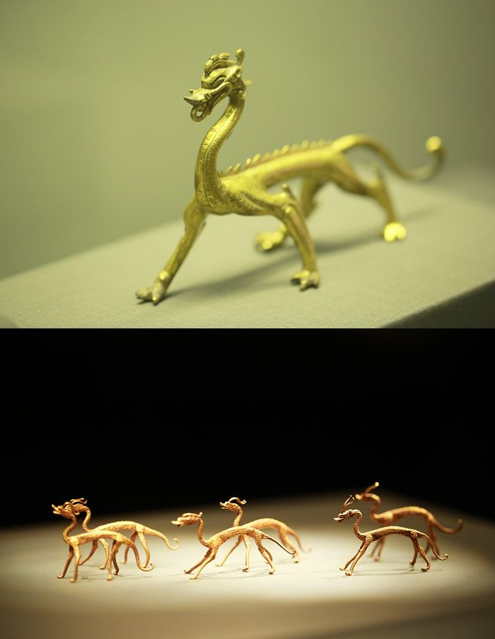
鎏金走龙文创产品设计

Slide 2
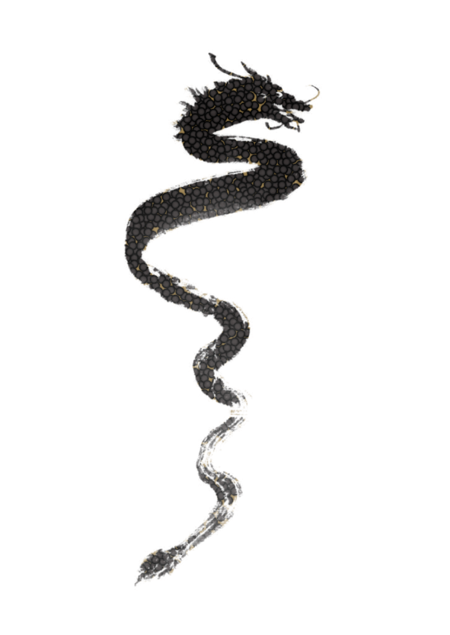
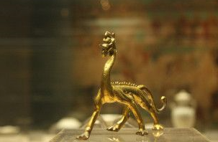
提取关键词
龙作为中华民族的象征，为海内外华人所熟知。
民族的象征
龙是众多小图腾的集合，它有蛇的身、马的脸、鹿的角、象的牙、鹰的爪、鱼的鳞和须……从此以后，龙图腾成为整个中华民族信奉的旗帜。
民族信奉
龙的寓意：突起的前额表示聪明智慧；鹿角表示社稷和长寿；牛耳寓意名列魁首；虎眼表示威严；鹰现勇猛；剑眉象征英武；狮鼻象征富贵；金鱼尾象征灵活；马齿象征勤劳和善良。
聪明智慧,
长寿,
富贵，
勤劳善良
”鎏金走龙”的解析
唐代的中国步入了封建社会的鼎盛时期，龙的形象在这样的历史背景下也快速成长着，它的形象被不断凝聚，最终形成了鎏金走龙。从红山文化到唐代，龙由“胚胎”成长到了它生命力最为旺盛的青壮年时期。同时，鎏金走龙也作为唐代龙形象的代表，以它那劲健有力的形体，气宇轩昂的气魄，朝气蓬勃的姿态，充分表现出了唐代龙凌厉遒劲，神采飞扬的风格特征。
生命力旺盛
形体劲健
飞扬神采
青壮年时期
上下五千年，龙的香火不灭”，龙图腾已经渗透到了中国社会的各个方面，成为一种文化的凝聚和积淀。对每一位炎黄子孙来说，龙的形象不但是一种符号、一种意绪、更是一种血脉相联的情感、一种精神不灭的传承，无论在哪里，我们都是龙的子孙。
血脉相联

Slide 3


民族的象征
鎏金走龙在整个龙的形象演化过程中处于青壮年时期，如果可以比拟的话，更多的应该代表现在仍在职场
上奋斗，在外拼搏的现在的年轻人。他们热血，勤奋，不服输，是时代进步的创造者和领导者！
民族信奉
聪明智慧,
长寿,
富贵，
勤劳善良
寓意衍伸
生命力旺盛
形体劲健
飞扬神采
青壮年时期
血脉相联

Slide 4
年轻人的痛点

